Slide 1


基于2D摄像头手势识别仿生机械手设计
-----------------------------------------------
--------------------------------------------
06016235 李 超
06016238 刘朋朋
06016240 史旭龙

Slide 2
课题背景
01
02
课题目标
关键技术与难点
03
04
课题内容与进度安排

Slide 3
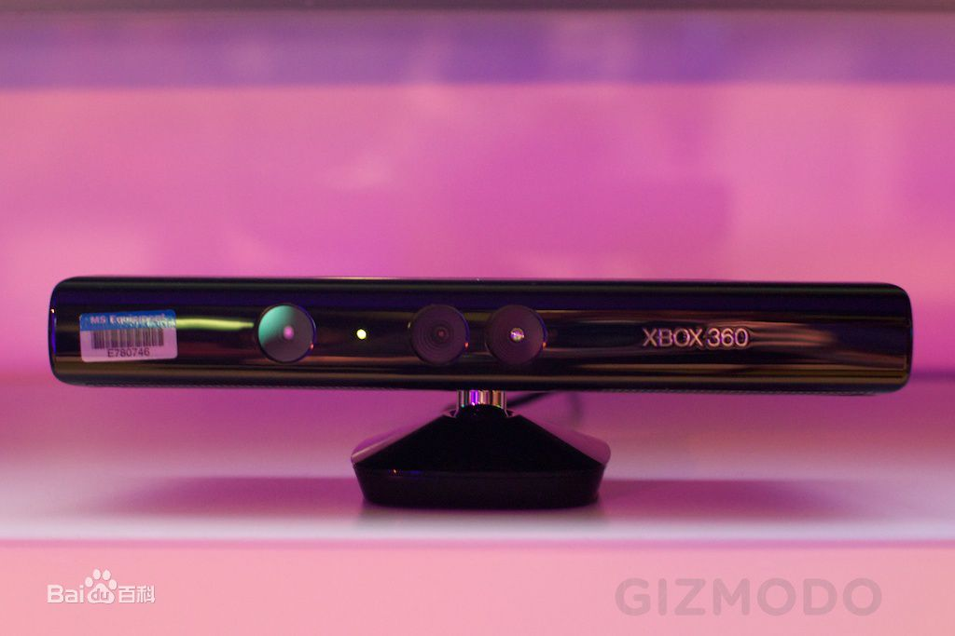
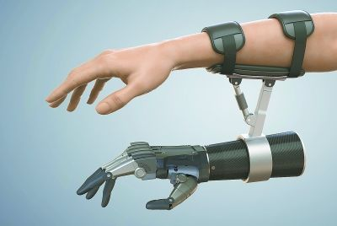
---------------------------------------------------------------------------------------------------------------------
课题背景
---------------------------------------------------------------------------------------------------------------------
手势识别的分类：
按照摄像头的种类（2D摄像头、深度摄像头）可分为：
1）基于2D摄像头的二维手势识别
2）基于3D摄像头（如微软的kinnect）三维手势识别
2D摄像头的手势识别，在硬件要求上和二维手型识别并无区别，得益于更加先进的计算机视觉算法，可以获得更加丰富的人机交互内容。在使用体验上也提高了一个档次，从纯粹的状态控制，变成了比较丰富的平面控制，识别将手势和手部运动结合在一起的复杂动作。
Notes:
http://blog.csdn.net/cyh_24/article/details/51440344

Slide 4

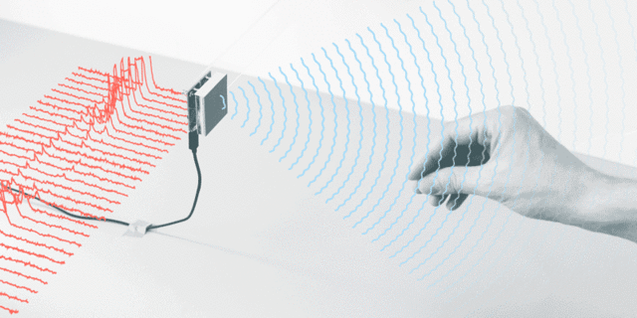
---------------------------------------------------------------------------------------------------------------------
课题背景
---------------------------------------------------------------------------------------------------------------------
发展前景：
利用低成本摄像头分辨手部姿势，为远程医疗、游戏体育等产业提供服务。
Notes:
http://blog.csdn.net/cyh_24/article/details/51440344

Slide 5
---------------------------------------------------------------------------------------------------------------------
课题目标
---------------------------------------------------------------------------------------------------------------------
主体功能：
利用PC摄像头识别手部动作，控制机械手同步/复刻动作或做出与之对应的其他动作，如猜拳游戏等。
界面：
在屏幕的一部分区域显示识别出的大致动作。
软件：
VS、Keil
硬件：
PC、单片机、机械手、数据线、蓝牙等
Notes:
http://blog.csdn.net/cyh_24/article/details/51440344

Slide 6
---------------------------------------------------------------------------------------------------------------------
关键技术与难点
---------------------------------------------------------------------------------------------------------------------
1.手势的识别（复杂的背景和光线的变化）
2.时间开销（程序复杂程度、运行速度）
3.手势变化的复杂性和地域差异性
4.采集设备引入的噪声干扰
Notes:
http://blog.csdn.net/cyh_24/article/details/51440344

Slide 7
---------------------------------------------------------------------------------------------------------------------
课题内容与进度安排
---------------------------------------------------------------------------------------------------------------------
时间 | 内容 | 目标
第2周 | 课题选题、调研 | 确认选题
第3周 | 方案设计 | 完成开题报告
第4周 | 软件平台搭建及硬件购买 | 完成开发平台
第5周 | 编写代码 | 静态手势动作识别
第6周 | 编写代码 | 机械手控制代码 动作手势识别
第7周 | 调试、撰写答辩报告 | 调试完成，报告完成
第8周 | 验收、答辩 | 验收通过
Notes:
http://blog.csdn.net/cyh_24/article/details/51440344

Slide 8
END
-----------------------------------------------
--------------------------------------------
Thank You

